Slide 1
INNOVACIÓN A LA PASTELERÍA Y REPOSTERÍA
FECHA: Semana del 05 al 09 de octubre
CURSO: 4° B
DOCENTE: Paz Gaete P
OA: Introducir variaciones en las recetas de productos de pastelería y repostería y/o la manera de servirlos, buscando mejorar sabores y texturas para adaptarlas al gusto de la demanda diversa.
OBJETIVO DE LA CLASE: Observar las innovaciones de la pastelería, y su aporte en la gastronomía.
CONTENIDO: cremas de relleno, para tortas de alta costura, postres modernos; entremet

Slide 2
¿Qué son los postres modernos?
Si nos ceñimos a la traducción literal la mousse es una espuma y si alguna vez la has hecho o al menos probado sabrás que es una crema muy suave que se prepara incorporando aire a la mezcla para conseguir esa textura ligera y aireada.
Aunque también hablaremos de ellas como unas cremas dulces hechas a partir de claras de huevo batidas o crema de leche y es inmensamente versátil porque basta añadirle chocolate, café, caramelo, puré de frutas, menta, vainilla, pero en los entremets casi siempre tendrás una mousse de chocolate blanco.
Normalmente se estabiliza con gelatina y aunque es una receta que se suele servir sola en los entemets normalmente es lo que permite que tengan esa superficie perfecta para crear el glaseado espejo y otras texturas.

Slide 3
Las principales cremas que se usan en los entremets, sin profundizar realmente en ellas pero para que tener una idea más clara de la inmensa amplitud de opciones y te plantees otras opciones aparte de la crema pastelera y la buttercream.
La Crème mousseline corresponde a la buttercream francesa donde añadimos crema pastelera a la mantequilla con lo que tenemos una mezcla que sirve más para rellenos porque tiene un tono bastante amarillo y no es tan manejable como el resto de las buttercreams.
En este caso a la crema pastelera no se le añade mantequilla sino que crema montada y gelatina, lo que produce una crema ligera pero a la vez estable que se puede usar en moldes o como un relleno de entremet.

Slide 4
REGLAS PARA LA EJECUCIÓN DE UN ENTREMET
1.- VISUALMENTE ATRACTIVO :
La primera de las reglas es que debe ser visualmente atractivo, no basta con mezclar las capas sin gracia ninguna, quizás por eso lo que más nos impacta es el efecto que se le da los glaseados, y a las decoraciones que normalmente incluyen frutas y láminas de oro.
Su atractivo también deriva de las distintas formas que podemos darle a estos postres con la infinidad de moldes disponibles: redondos, piramidales, rectangulares, hexagonales, en forma de lágrima, domo y todo los moldes 3D, los que seguramente formarán parte de un post especial.
2.- CONTRASTE DE TEXTURA:
Algo que distingue a los entremets es la combinación de distintas recetas que no solo buscan crear un sabor especial sino una experiencia sensorial y esto también se percibe en las distintas texturas de las recetas.
Se suelen combinar distintos tipos de mousse pero también un bizcocho, o una galleta, o incluso algo tan suave como una gelatina o gelee, la idea es que no sea un postre plano en textura, sino que cada capa tenga un propósito también en la textura que aporta al postre.
la Anti Pavlova no solo le ves el atractivo de la presentación, sino que se combinan la textura gelatinosa de las gelatinas de mango y fruta de la pasión con la suavidad esponjosa de la crema de mascarpone y el toque crujiente de los merengues horneados

Slide 5
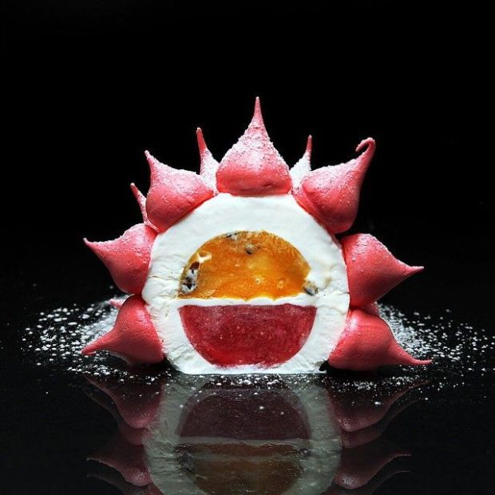
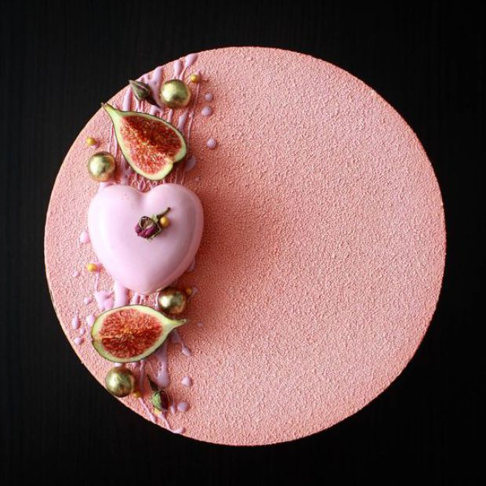
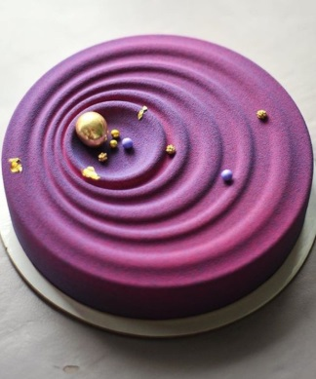
Partes de un postre moderno
Composición y sus partes
ENTREMET; algunos ejemplos
Entre 6 y 8 capas
Distintas texturas
Uno o dos tipos de masa
Mousse
Glaseado en la superficie

Slide 6
Ticket de salida para guías físicas)
TICKET DE SALIDA PARA ALUMNOS QUE RETIRAN GUIAS
1¿Cuál es al importancia de las diferentes texturas en los entremet ?
2¿Qué es el buttercream?
Trabajo para todos →Investigue que son los entremet, explique su importancia en la pastelería actual
TICKET DE SALIDA
Envié las respuestas a mi correo
pazgaetepina73@Gmail.com
paz.gaete@liceo-victorinolastarria.cl

